Slide 1
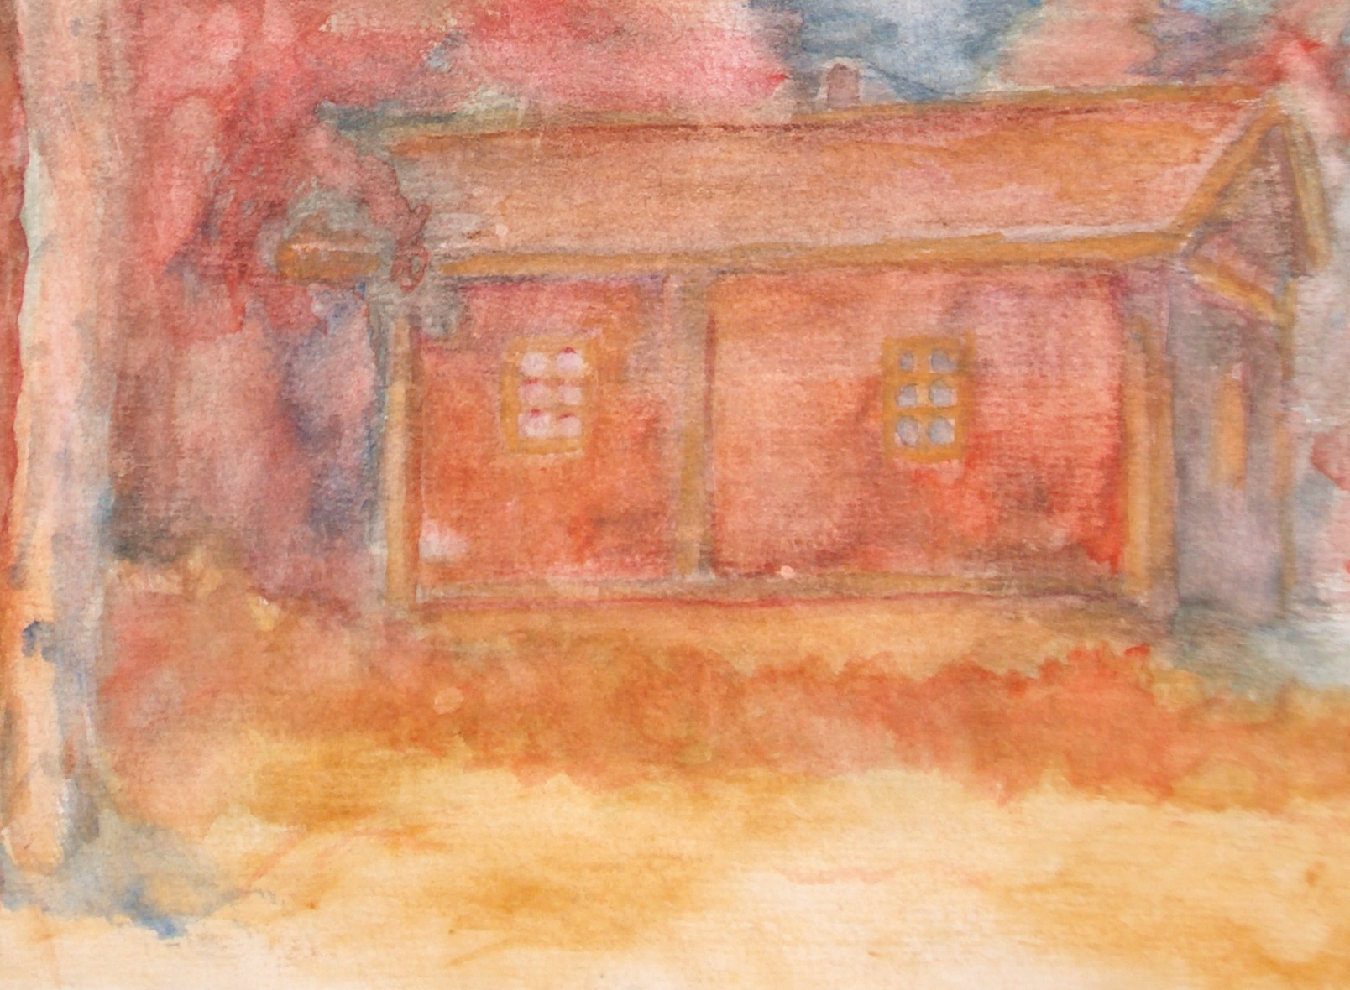
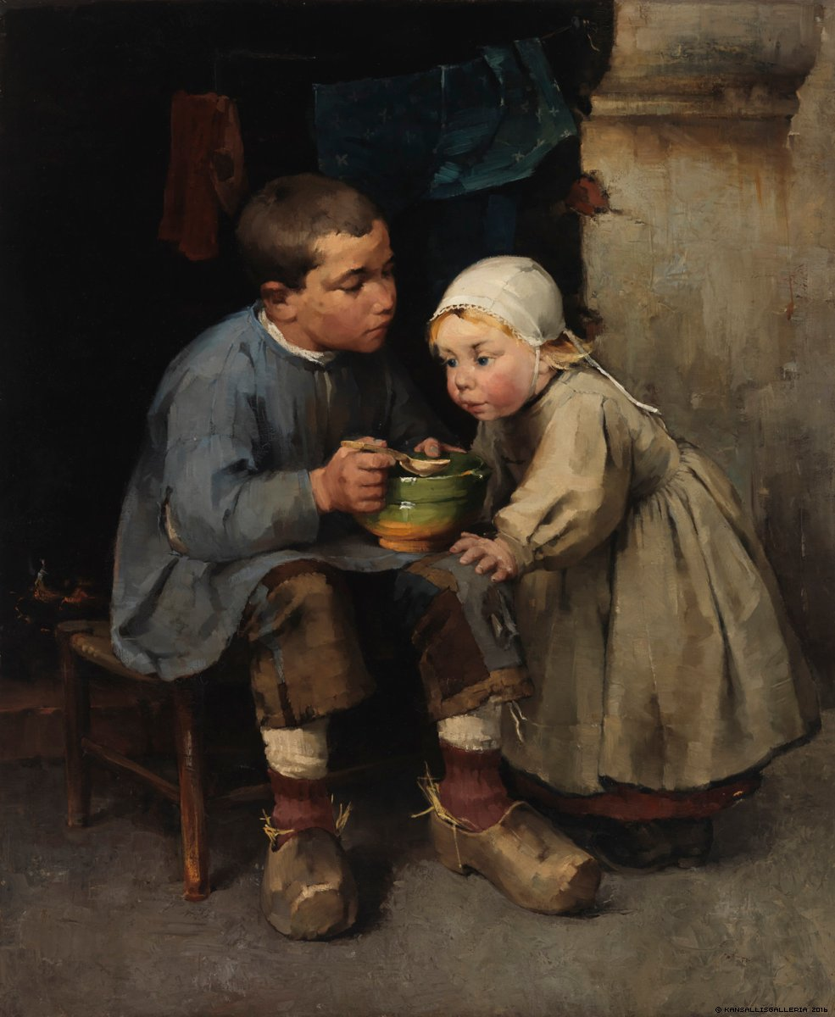
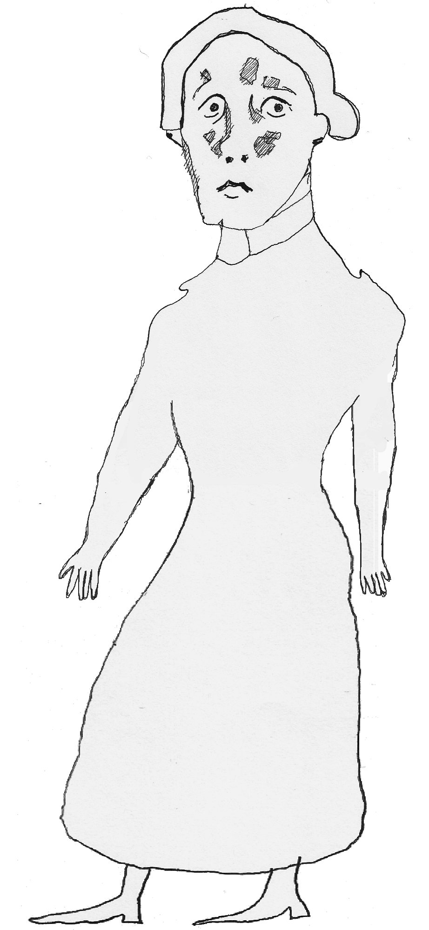
Helene
Schjerfbeck
kertoo
Yhteistyössä: Uskonnonopetus.fi
Ateneumin taidemuseo
Reitzin säätiön kokoelma
Helene Schjerfbeck, Pikkusiskoaan ruokkiva poika, 1881
Öljy kankaalle, 115,0 x 94,5 cm
Kansallisgalleria / Ateneumin taidemuseo
Kuva: Kansallisgalleria / Yehia Eweis

Slide 2
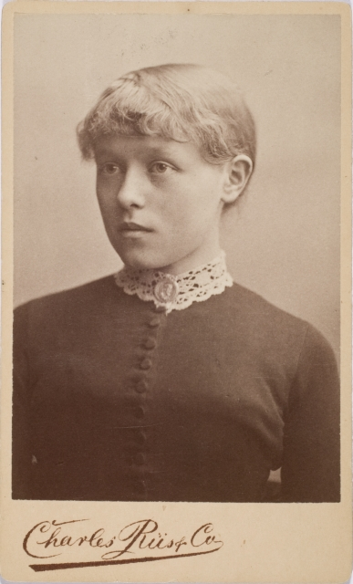
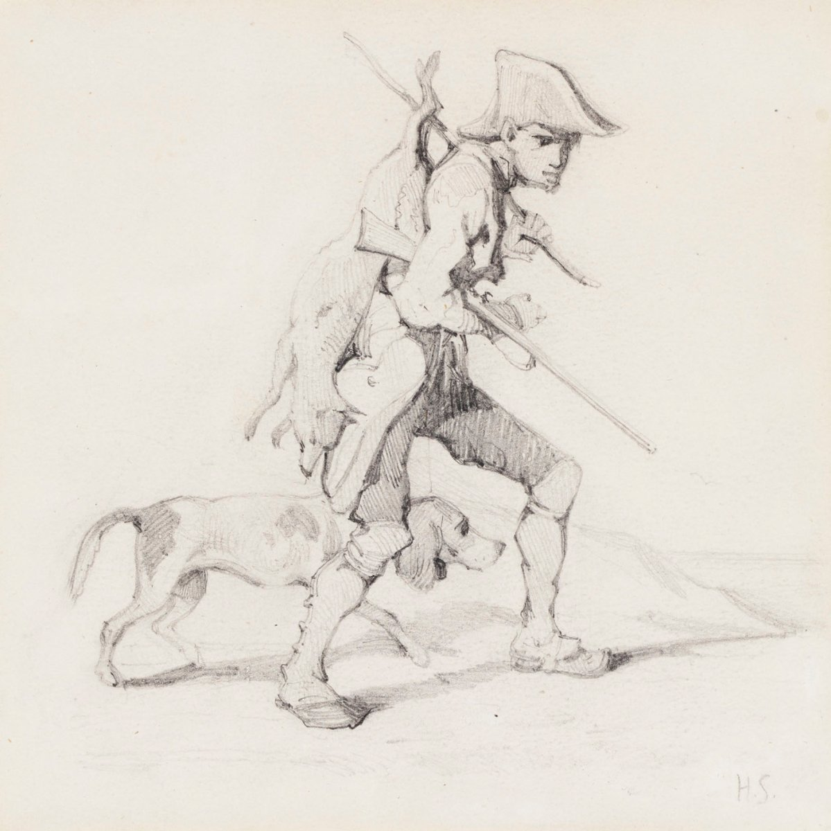
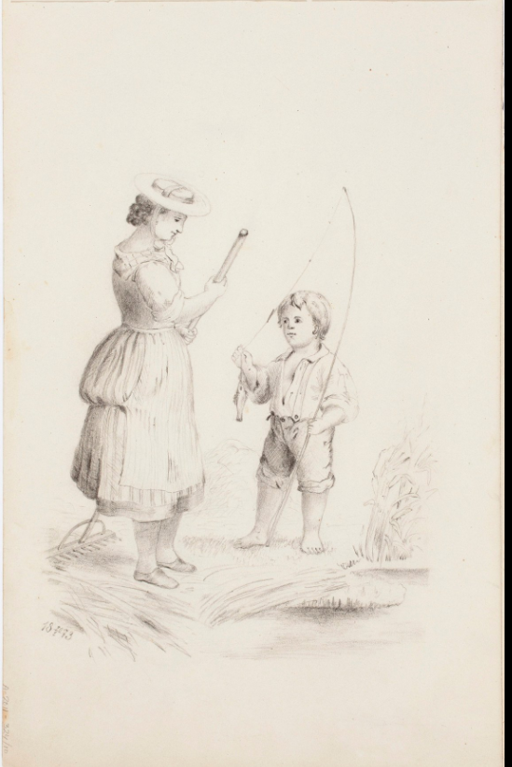
Helene Schjerfbeck, Metsästäjä koirineen. 1870-1871. Lyijykynä 12,00 x 12,00 cm. Ateneum/
Kansallisgalleria. Kuva: Kansallisgalleria / Halkola, Kirsi
Onkiva tyttö, 1884
Kehdon ääressä, 1885.
Helene Schjerfbeck, Tyttö ja harava, poika ja onki 1873. Lyijykynä, 17,00 x 27,00 cm. Ateneumin ystävien kokoelma. Ateneum/Kansallisgalleria. Kuva: Kansallisgalleria/ Suvilammi Tero
Helene Schjerfbeck syntyi ruotsinkieliseen perheeseen Helsingissä vuonna 1862. Maalaaminen ja piirtäminen olivat Helenen intohimo jo lapsesta lähtien. Hänet hyväksyttiin Suomen Taideyhdistyksen piirustuskouluun vain 11-vuotiaana, jossa hän toimi myöhemmin myös opettajana. 1880-luvulla hän täydensi opintojaan rakastamassaan Pariisissa ja maalasi myös muualla Ranskassa sekä Englannissa.
Oli harvinaista, että naisen ammatti oli taiteilija. Naisten oli vaikeampi päästä opiskelemaan taidetta eikä heitä arvostettu taidemaailmassa samalla tavoin kuin miehiä. Suomessa oli kuitenkin jo 1800-luvulla monta todella taitavaa naistaiteilijaa. Helene Schjerfbeck on heistä kuuluisin.
Helene Schjerfbeck 1881 - 1882. Charles Riis & Co. Museovirasto - Musketti,
Historian kuvakokoelma. CC BY 4.0.

Slide 3
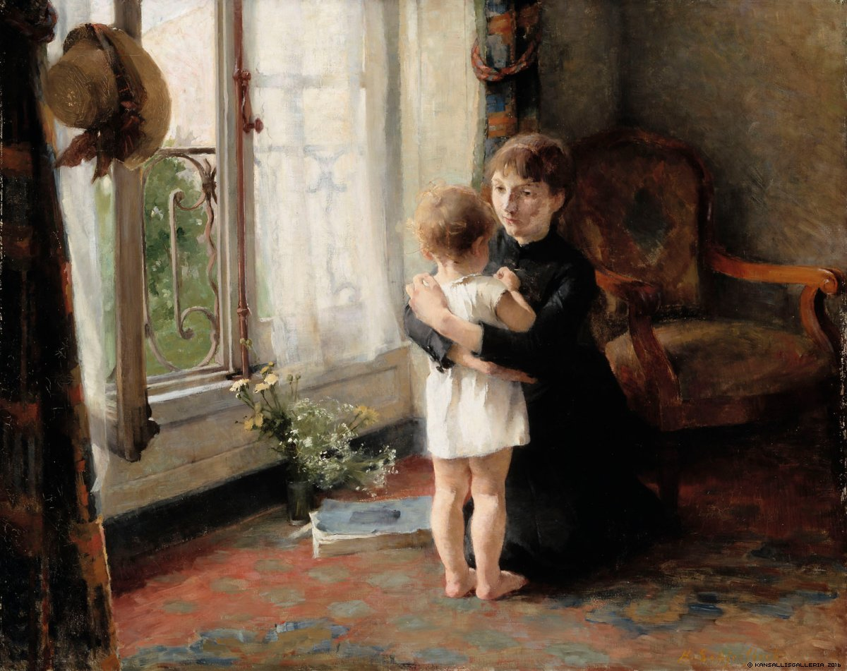
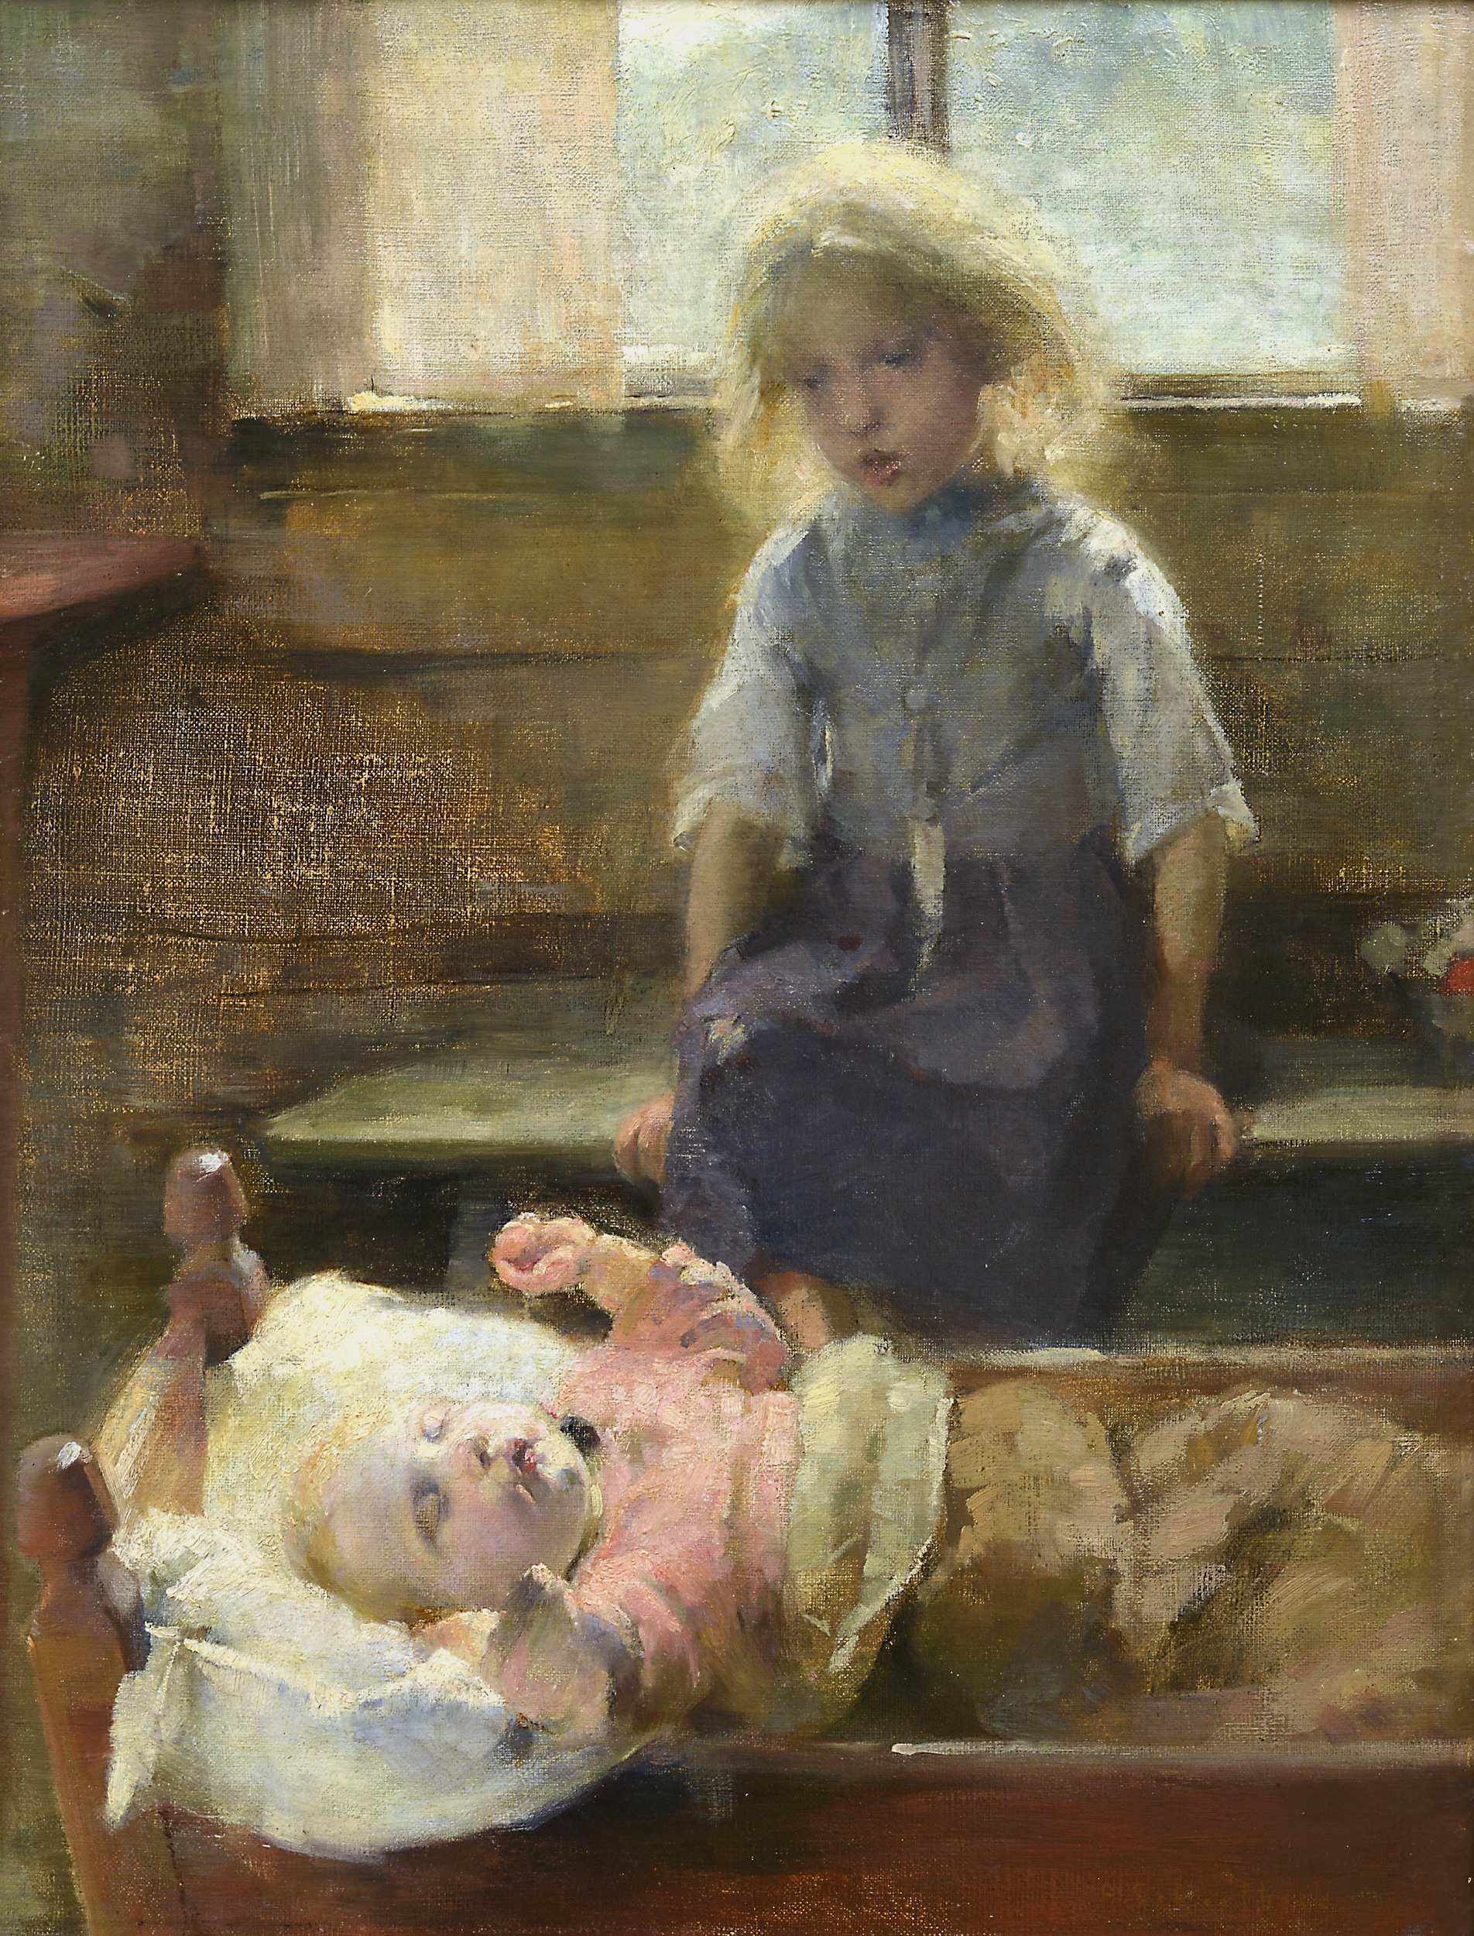
”Ei, unelmointi ei sovi minulle, tehdä työtä, elää työn kautta, se on minun tieni.”
Helene Schjerfbeck, Äiti ja lapsi, 1886. Öljy kankaalle, 72,5 x 92,0 cm. Kokoelma Montgomery.
Kansallisgalleria / Ateneumin taidemuseo. Kuva: Kansallisgalleria / Hannu Aaltonen
Schjerfbeck ontui miltei koko ikänsä. Hän oli kaatunut nelivuotiaana portaissa ja murtanut vasemman lonkkansa. Vaiva johti vuonna 1885 kihlauksen purkautumiseen erään tuntemattoman taitelijan kanssa, kun taiteilijan sukulaiset epäilivät Schjerfbeckin sairastavan tuberkuloosia.
Schjerfbeck ei koskaan perustanut perhettä. Isänsä kuoltua hän asui äitinsä kanssa aina tämän kuolemaan asti. Lapset ovat kuitenkin tärkeä teema Schjerfbeckin taiteessa.
Helene Schjerfbeck, Kehdon ääressä 1893. Öljy kankaalle. 62,0 x 49,5 cm Reitzin säätiö. Kuva: Reitzin säätiö/ Matias Uusikylä

Slide 4
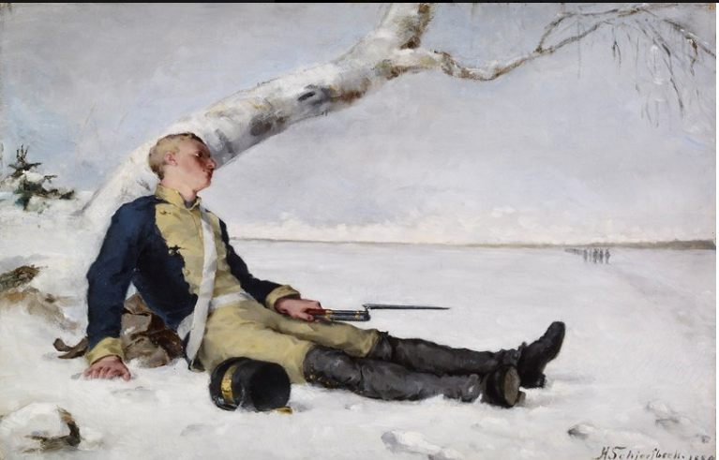
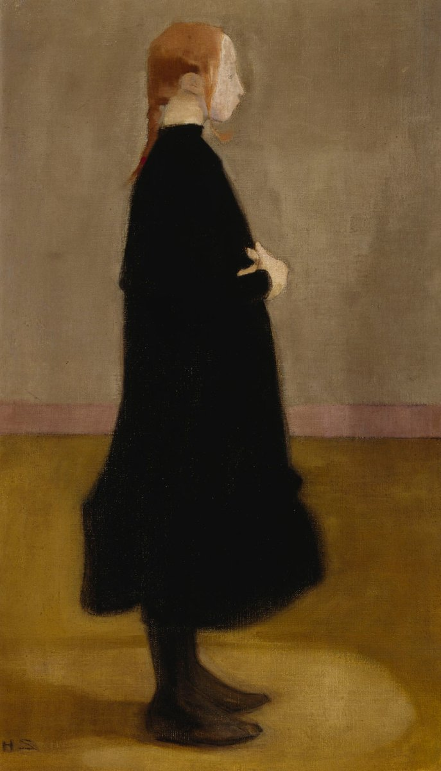
”Täydellinen lopputulos ei synny pelkästä sävystä vaan kunkin sävyn määrästä. Miten usein yksi siveltimenveto tekeekään hyvää ja seuraava sipaisu samalla värillä pilaa.”
Helene Schjerfbeck, Haavoittunut soturi hangella, 1880. Öljy kankaalle. 39,00 x 59,50 cm. Ateneum/Kansallisgalleria
Kuva: Kansallisgalleria / Eweis, Yehia
Varhaisemmassa tuotannossa on paljon historia-aiheisia maalauksia ja tilannekuvia tavallisten ihmisten elämästä. Myöhemmin Schjerfbeckin tyyli pelkistyi huomattavasti, ja aiheena oli usein yksi ihminen tyylitellysti ja viitteellisesti maalattuna. Värit merkitsivät hänelle paljon. Ne olivat tapa ilmaista tunteita. Hän saattoi maalata asioita ja ihmisiä toisen väriseksi kuin ne oikeasti olivat, ja hän soinnutti yllättäviäkin värejä toisiinsa todella taitavasti.
Helene Schjerfbeck, Kansakoulutyttö II, 1908. Öljy kankaalle. 71,00 x 40,50 cm. Herman ja Elisabeth Hallonbladin kokoelma. Ateneum/ Kansallisgalleria. Kuva: Kansallisgalleria / Hannu Aaltonen.

Slide 5
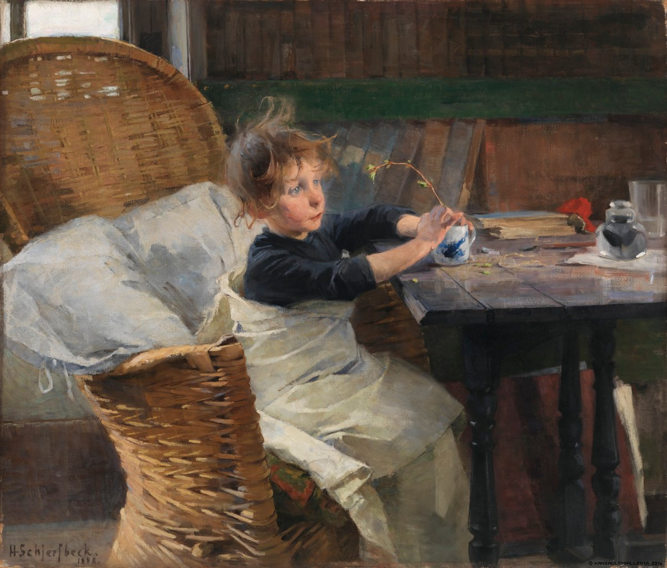
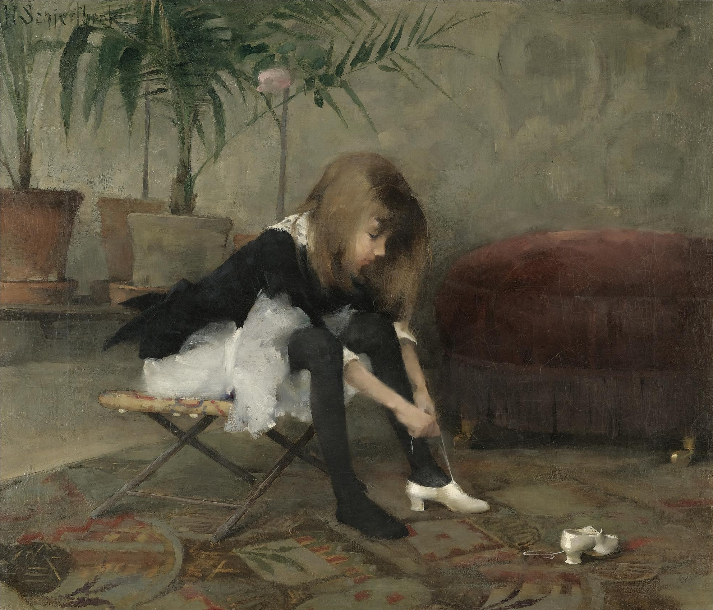
”Mieluiten olen maalannut köyhiä herkkiä lapsia, en tiedä kiinnostaako se ketään.”
Helene Schjerfbeck, Toipilas, 1888. Öljy kankaalle, 92,0 x 107,0 cm. Kansallisgalleria / Ateneumin taidemuseo
Kuva: Kansallisgalleria / Yehia Eweis
Helene Schjerfbeck, Tanssiaiskengät 1882. Öljy kankaalle, 55 x 64,5 cm. Yksityiskokoelma.
Kuva: Wikipedia
Monet Schjerfbeckin lapsiaiheiset työt kiinnostivat ja menestyivät. Englannissa maalattu Toipilas (1888) palkittiin Pariisin maailmannäyttelyssä 1889 pronssimitalilla. Öljyvärimaalaus Tanssiaiskengät (1882), on arvokkain koskaan myyty suomalainen taideteos.

Slide 6
Sen sijaan Pikkusiskoaan ruokkiva poika (1881) teosta moni piti sen valmistumisaikana rumana.
Taiteen totuus, rehellisyys ja kaunistelemattomuus olivat Helenelle tärkeitä arvoja. Hän näki kauneutta sellaisissakin arkisissa tai pienissä asioissa, jotka toisten mielestä olivat mitättömiä tai rumia. Hän maalasi oman näkemyksensä mukaisesti, rohkeasti. Ihmisissä häntä kiinnosti se, mitä he olivat sisimmässään – ulkoinen koristeellisuus ei häntä viehättänyt.
”Ja taiteen todellisuudesta sitten. Se joka maalaa oman näkemyksensä, vaikuttaa todellisemmalta kuin se joka kopioi uskollisesti.”
Helene Schjerfbeck, Pikkusiskoaan ruokkiva poika, 1881
Öljy kankaalle, 115,0 x 94,5 cm. Kansallisgalleria / Ateneumin taidemuseo Kuva: Kansallisgalleria / Yehia Eweis

Slide 7
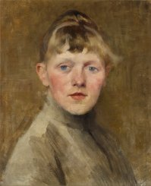
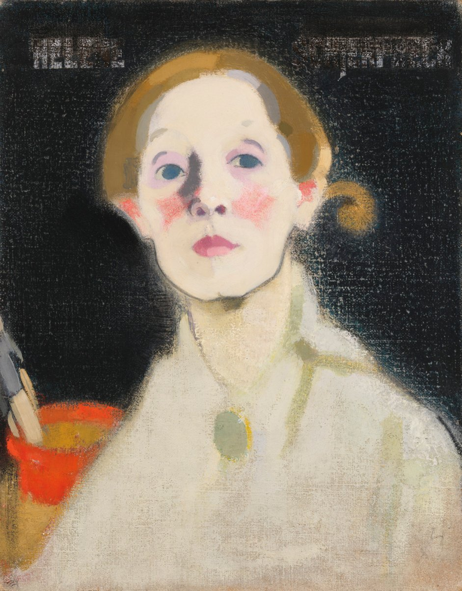
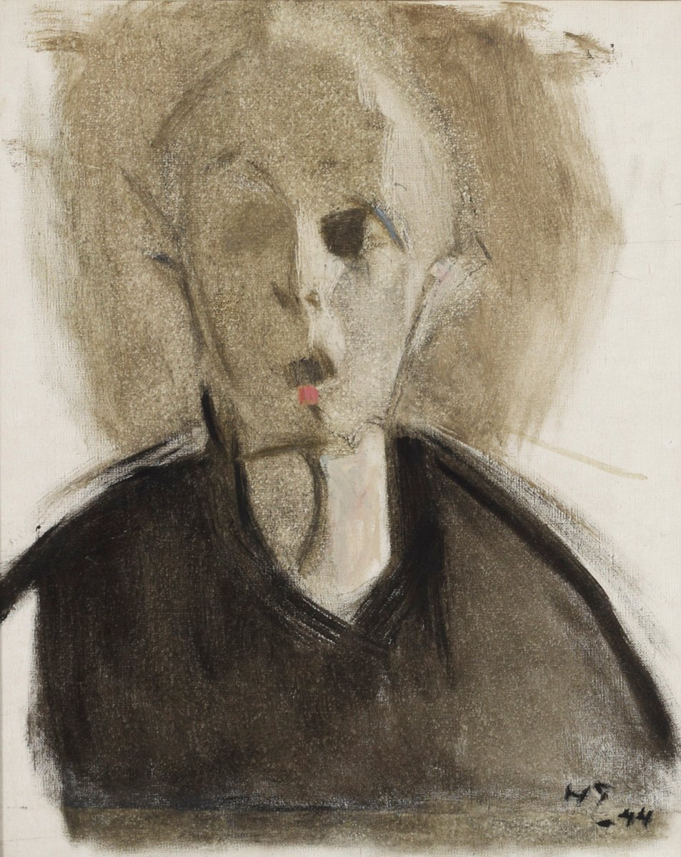
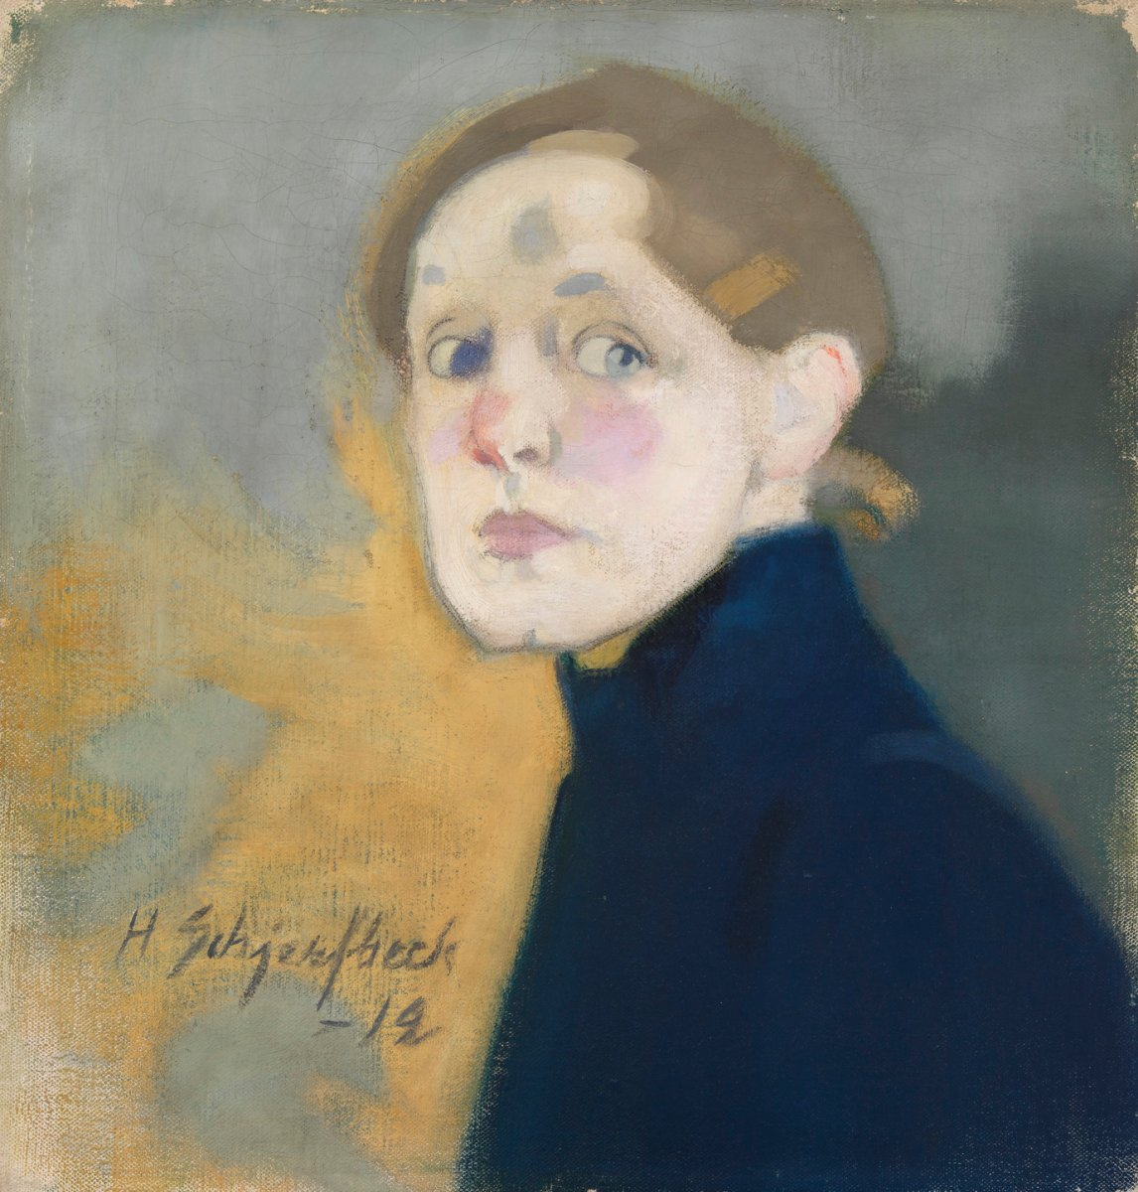
Helene Schjerfbeck, Omakuva 1884-1885. öljy kankaalle. 50,00 cm x 41,00 cm. Ateneumin ystävien kokoelma. Ateneum /Kansallisgalleria. Kuva: Kansallisgalleria / Tuomi, Henri
Helene Schjerfbeck, Omakuva 1912. Öljy kankaalle 43,50 cm x 42,00 cm. Ateneum/Kansallisgalleria
Kuva: Kansallisgalleria /Eweis, Yehia
Mustataustainen omakuva 1915. Öljy kankaalle. 45,50 cm x 36,00 cm. Herman ja Elisabeth Hallonbladin kokoelma. Ateneum /Kansallisgalleria. Kuva: Kansallisgalleria/Eweis, Yehia
Punatäpläinen omakuva 1944. Öljy kankaalle. 45,00 cm x 37,00 cm. Göstä ja Bertha Stenmanin lahjoituskokoelma. Ateneum /Kansallisgalleria. Kuva: Kansallisgalleria / Tuomi, Henri
Erityisen vaikuttavana pidetään Schjerfbeckin kymmenien omakuvien kokonaisuutta nuoresta pystypäisestä maalarista kuoleman läheisyyden kohtaavaan vanhukseen.

Slide 8
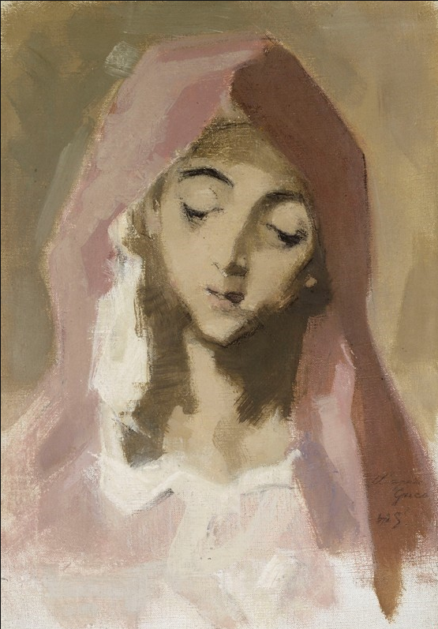
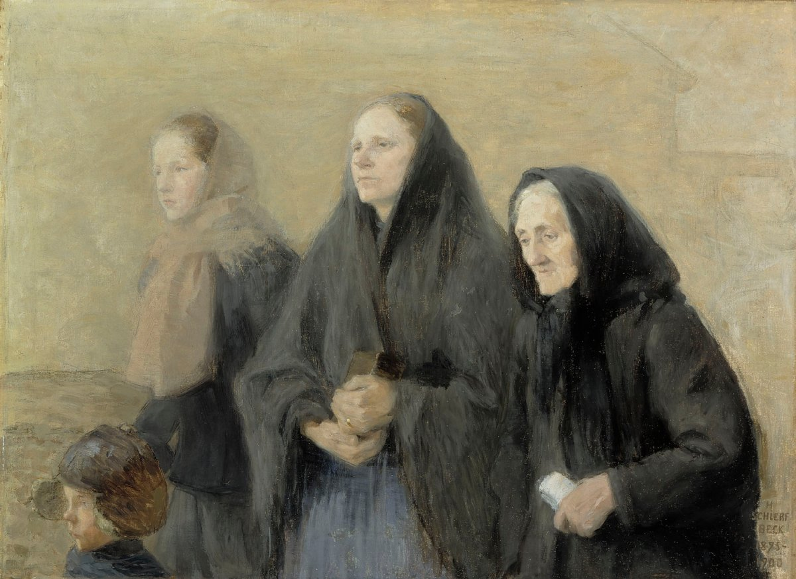
”Minulle kristinusko on sellaista, joka voi parhaiten lähentää ihmisiä toisiinsa – tällä en tarkoita kirkkoa vaan sielua.”
Helene Schjerfbeck, Kirkkoväkeä 1895-1900. Öljy kankaalle 70,00 x 95,00 cm. Ateneum/Kansallisgalleria. Kuva: Kansallisgalleria / Hannu Aaltonen
Helene Schjerfbeck, Madonna de la Charité, El Grecon mukaan 1941 öljy kankaalle 46,00 cm x 33,00 cm. Yrjö ja Nanny Kauniston kokoelma. Ateneum/Kansallisgalleria.
Kuva: Kansallisgalleria / Hannu Aaltonen
Schjerfbeck maalasi myös uskonnollisia aiheita. Hän jäljensi muun muassa espanjalaisen El Grecon enkeliaiheisia teoksia omalla tyylillään ja maalasi alttaritaulun Ruotsinpyhtään kirkkoon. Hän ei ollut ahkera kirkossa kävijä, mutta piti kristinuskon arvoja tärkeinä.

Slide 9
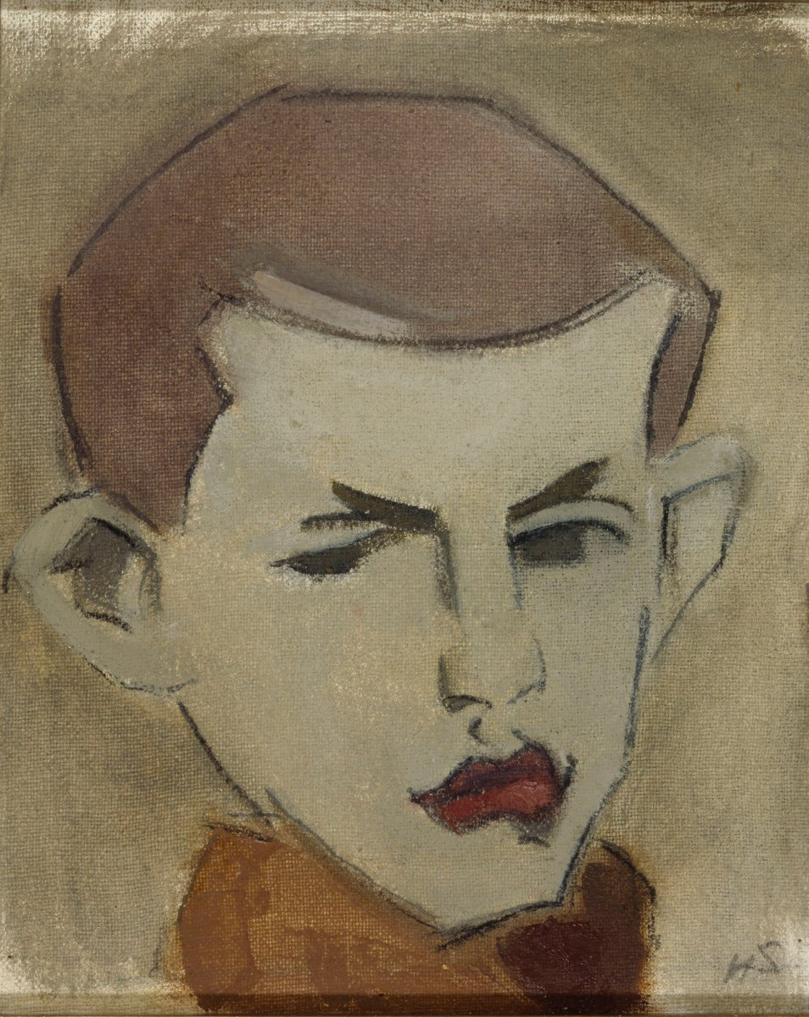
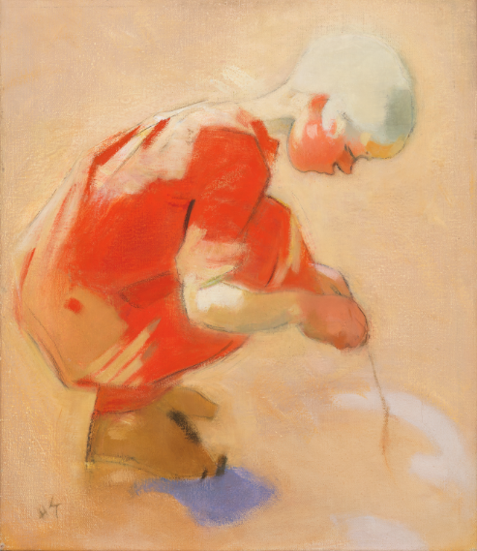
Helene Schjerfbeck, Halkopoika, päätutkielma 1843. Öljy kankaalle 22,50 x 18,50 cm. Nanny ja Yrjö kauniston kokoelma. Ateneum/Kansallisgalleria. Kuva: Kansallisgalleria/ Hannu Aaltonen
Helene Schjerfbeck, Tyttö hiekkakuopassa, n. 1912. Tempera kankaalle, 57,0 x 50,0 cm. August ja Lydia Keirknerin taidekokoelma. Kansallisgalleria / Ateneumin taidemuseo. Kuva: Kansallisgalleria / Yehia Eweis.
Heikkenevän terveytensä vuoksi Schjerfbeck lopetti opetustyönsä Helsingissä ja lähti Hyvinkäälle vuonna 1902 äitinsä kanssa. Malleina olivat usein lähitalojen lapset, joista osa myös auttoi häntä esimerkiksi tuomalla halkojen tai vettä. Schjerfbeck maksoi lapsille palkkaa mallina olosta ja kuvasi heitä arvokkaasti, yksilöinä kunnioittaen. Hän ei näyttänyt malleilleen valmiita teoksia eikä myöskään välittänyt rupatella heidän kanssaan maalatessaan. Vaikka taiteilijan tyyli pelkistyi 1900-luvulla, mallit ovat jälkeenpäin tunnistettavia: taiteilija vangitsi heidän eleistään, asennoistaan tai kasvojensa piirteistä jotain todella olennaista.

Slide 10
Helene Schjerfbeck kertoo -diasarja on osa Agricola -opintokeskuksen Lue kuvaa -verkkojulkaisua. www.uskonnonopetus.fi/luekuvaa
Tutustu myös interaktiiviseen kuvaan teoksesta Pikkusiskoaan ruokkiva poika ja aikajanaan Uskonto länsimaisen taiteen historiassa.
Tekijät:
Teksti ja toteutus: Antti Huotari ja Essi Ikonen
Piirroskuvat: Antti Huotari
Teoskuvat ja valokuvat Kansallisgallerian, Reitzin säätiön ja Museoviraston kokoelmista
Viittaustiedot:
Huotari, A. & Ikonen, E. (2018) Helene Schjerfbeck kertoo. Verkkojulkaisussa Ikonen, E. (toim.) Lue Kuvaa. Agricola -opintokeskuksen julkaisuja 1. https://docs.google.com/presentation/d/1aGEw6Hte6-bIvRiZtysAXd6zENhTlzol4rHpS8HZu48/edit#slide=id.g24d1173398_0_113 [pvm. jolloin viitattu]
Lue lisää:
Suomen kirjallisuuden seura, Kansallisbiografia.
Schjerfbeck, Helene (1862 - 1946). Schjerfbeckin elämästä.
Kansalligalleria, Klassikot kiertueella.
Helene Schjerfbeck, Toipilas 1888.
Tietoa Toipilas -teoksen taustasta.
Kansallisgalleria
Helene Schjerfbeckin matkassa.
Schjerfbeckin elämästä ja taiteesta.
Kansallisgalleria.
Schjerfbeckin teokset
Ateneumin taidemuseo. Suomen taiteen tarina -lyhytelokuvat. Helene Schjerfbeck, Toipilas 1888
Yhteistyössä: Uskonnonopetus.fi, Ateneumin taidemuseo ja Reitzin säätiön kokoelmat

